Slide 1

Presentation Maquette
Alban Pierson B2
Sommaire :
Charte Graphique:
- Harmonie Colorée - Typographies
Maquettes
1/6
Notes:
Intro

Slide 2

Charte graphique : Harmonie Colorée
Bleu et turquoise :
Rêve
Sagesse
Fraîcheur
Marron :
Ancien
2/6
Notes:
rappelle du sujet couleur/futur science-fiction/rêve mise en relief avec le marron/contrasté vieux/nouveau

Slide 3
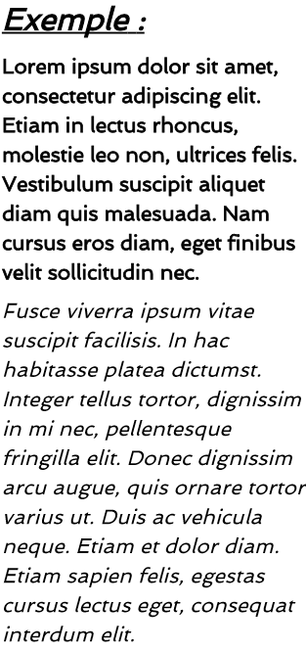
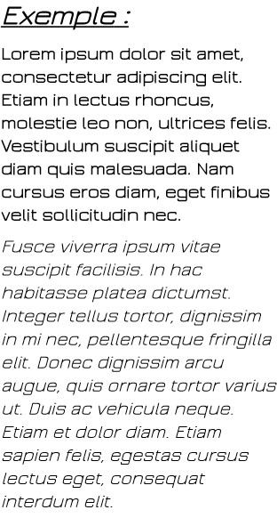
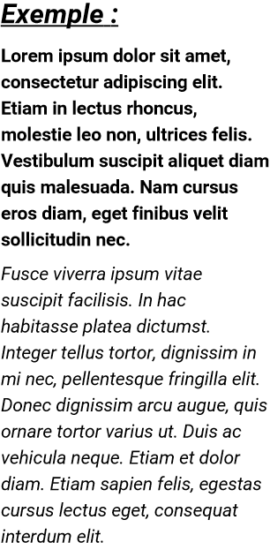
Charte Graphique : Typographie
Spinnaker : Jura : Roboto :
3/6
Notes:
assez electronique tres droit / rien n’est laissé au hasard / lisible “ empattements ” / simple dans le thème / côté littéraire .

Slide 4
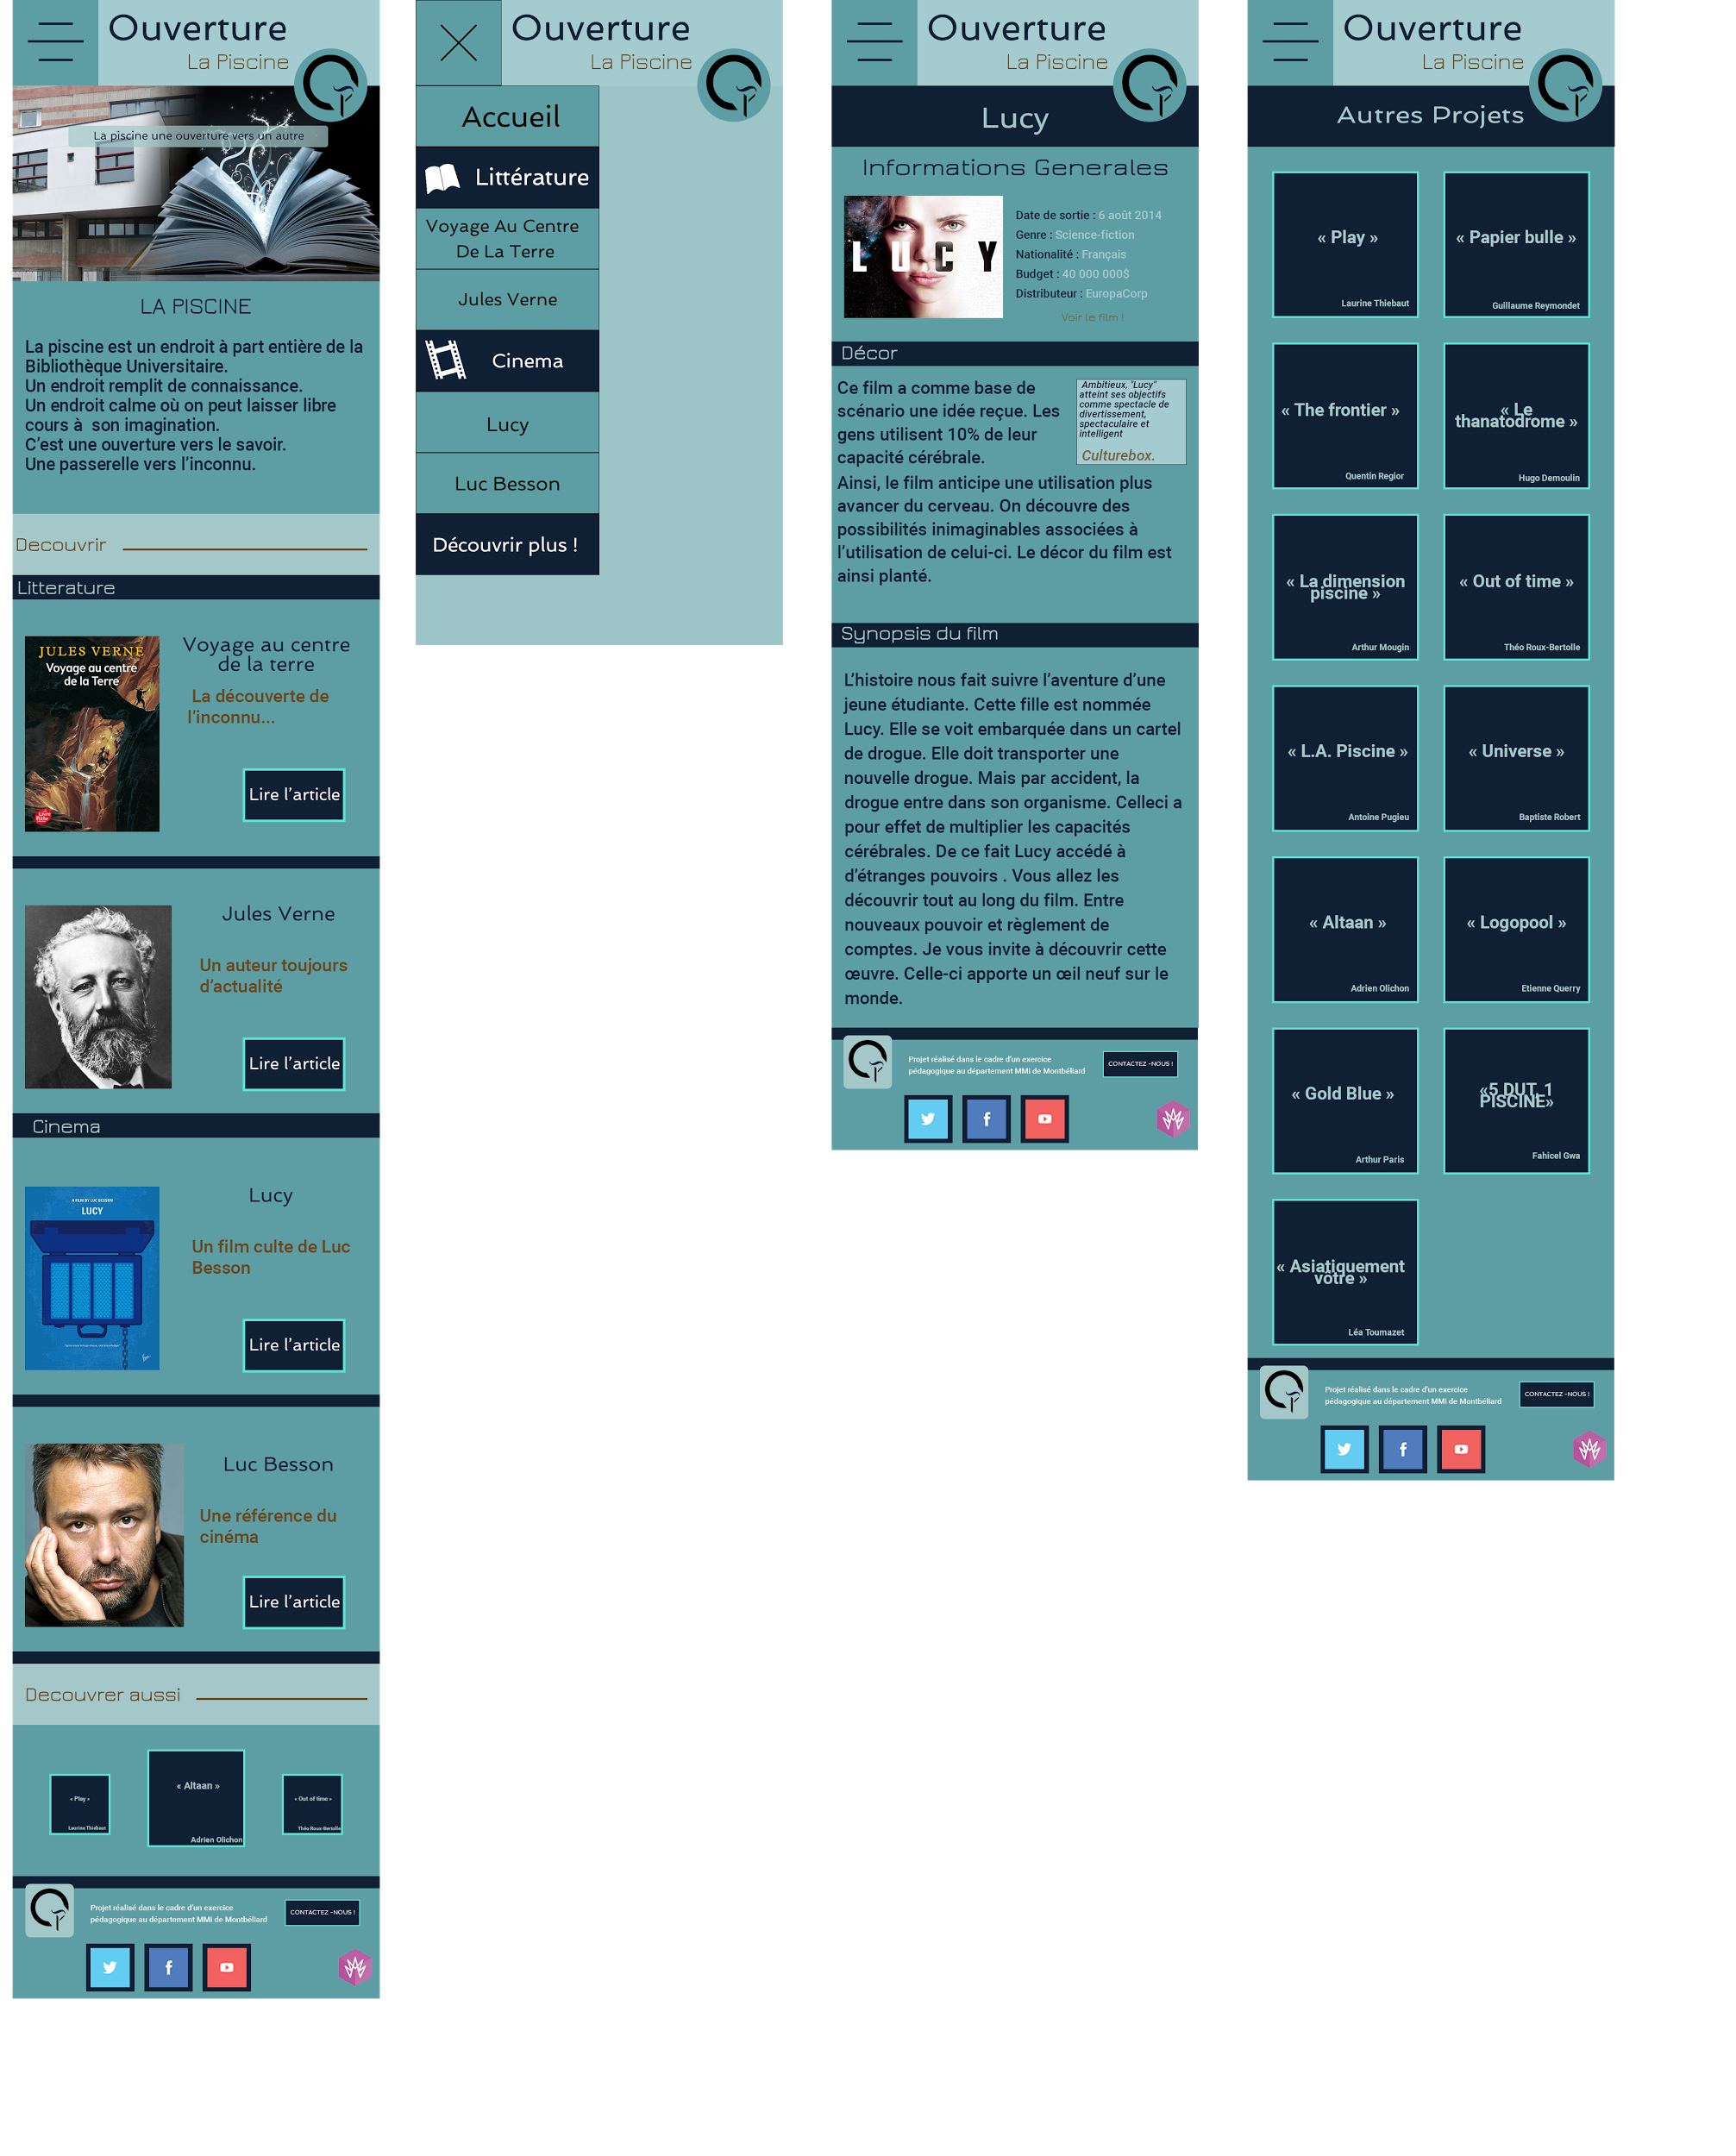
Maquettes
4/6
Notes:
site statique qui veut retranscrire l'ambiance de la science fiction tout en gardant le côté littéraire de la BU
page accueil a gauche on retrouve la descrip et l'accès au 4 articles + autre projet caroussel / comme dans le menu / découper en 2 partie description générale / articles
bloc autre projet accès à tous / titre intriguant avec l’auteur.

Slide 5


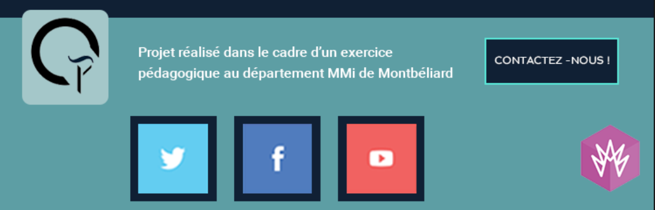
Maquettes
Ouverture vers la piscine La piscine permet l'accès aux rêves
Menu accessible Simple
Feedback
Accès aux actualitées de l’IUT.
5/6
Notes:
Logo: littéraire / piscine pour la vague bleu O non complet pour symboliser l’accès à qqch de nouveau.
haut de page : sticky un accès directe a tout / accessible simple
bas de page : accès a different reseau sociaux qui redirigeront vers le facebook / twitter de l’ IUT et la Frigo TV pour youtube

Slide 6
FIN
6/6
Notes:
Conclusion

